Slide 1
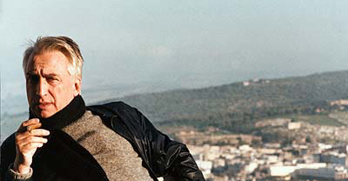
5. Roland Barthes

Slide 2
Roland Barthes (1915-1980)
Che cosa accade quando un alimento, ma anche un indumento o un’automobile, si trasformano in linguaggio? Quando una fotografia ci colpisce per un senso che cogliamo “in un angolo”, trascurato e secondario, ottuso? Quando un evento sportivo o il volto di una diva instaurano un’epopea? Quando una terra e una lingua lontana ci vengono rese attraverso una scrittura? Quando un discorso d’amore si dipana a frammenti?

Slide 3
Barthes e lo strutturalismo
Barthes ha infatti istituito uno stile nelle scienze sociali. Quando, nei suoi scritti degli anni Cinquanta e Sessanta, elaborò alcune applicazioni delle teorie dello strutturalismo linguistico europeo - Ferdinand de Saussure e Louis Hjelmslev in primo luogo - lo fece in modo sistematico, rigoroso, quasi maniacale.
Scelse però, come campo di applicazione, un sistema apparentemente futile come quello della Moda descritta nelle riviste specializzate, attraverso cui riuscì a mostrare il funzionamento esemplare dei sistemi sociali di significazione.
Lo strutturalismo della sua formazione lo vede però andare oltre, tant’è che per lui, come per altri teorici europei suoi contemporanei, gli americani hanno coniato il termine “post-strutturalismo”. Se la sua opera del 1957, Mythologies (Miti d’oggi) fu, come scrisse, una trattazione delle rappresentazioni collettive della cultura di massa in quanto sistemi di segni, l’idea di fare assurgere queste rappresentazioni alla dimensione di mito - non intendendo dunque più questa parola solo in contesto classico, “arcaico”, o “tradizionale” - predispose per la semiologia la possibilità di fondarsi come scienza sociale (o sociosemiotica, come si dice oggi) all’altezza della complessità contemporanea.

Slide 4
France-grandeur
Un semplice segno, come per esempio la foto di copertina di una rivista degli anni Cinquanta (“Paris Match”), che ritrae un soldato di colore che fa il saluto militare alla bandiera francese, diviene così una “forma” in grado di esibire un’idea, addirittura una ideologia: quella della Francia subito prima della rivoluzione algerina, con la retorica della sua grandeur colonialista che pretende di tenere uniti popoli al di là di ogni colore

Slide 5
Mythologies: Tour de France (gaul)

Slide 6
Greta garbo

Slide 7
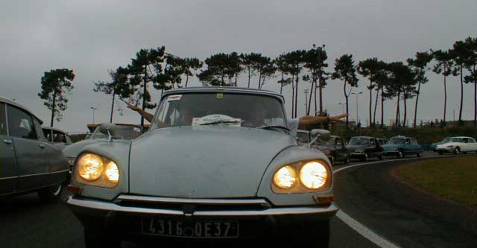
Citroen ds

Slide 8
Quali sono i miti per Barthes?
Un mito non è un oggetto, ma un oggetto che si converte in linguaggio.
Un indumento, un materiale – la plastica! –, un’automobile – la Déesse Citroën, dea sublime della middle class di metà Novecento ispirata di francità, o la 2CV, aggeggio del tutto comune.
Un volto – la Garbo, o forse era un soldato negro che saluta il tricolore su Paris Match?, retorica della grandeur colonialista della Francia poco prima della rivoluzione algerina, che tiene uniti popoli al di là di ogni colore.
Un gesto – lo strip-tease -, un’epopea – il Tour de France...

Slide 9
Mito e linguaggio
Un mito, se riconosciuto come tale, istruisce la critica ideologica del linguaggio della cosiddetta cultura di massa in quanto “linguaggio rubato”, trasformazione mistificante del culturale in naturale, della cultura piccolo-borghese in natura universale.
Ma un mito è allo stesso tempo “parola”, cioè forma, sistema di significazione, ciò che subisce le leggi di un discorso.

Slide 10
Il mito è ambivalente
Come sistema che si mette all’opera nel discorso, l’analisi semiotica ne può produrre la demistificazione, ma non la demitificazione in quanto il mito stesso è un concetto operativo, è la condizione di possibilità di un immaginario sociale.

Slide 11
Il sistema della moda (1967)
Nel Sistema della Moda, ciò che prevale non è tanto il contenuto o la referenza del discorso, ciò che la moda significa, perché non significa niente se non “essere alla moda”.
È invece l’evento stesso della sua “irruzione” come moda che viene ostentato, la moda stessa come campo di enunciazione.
Gli oggetti analizzati – siano riviste, sfilate, capi indossati, moda in vetrina, fotografie – si trasformano tutti in enunciati di moda, in lingua della moda che parla della propria fisionomia in quanto testo, in quanto corpo, luogo in cui ogni singolo pezzo nomina e racconta se stesso, nello spettacolo delle sue storie possibili.

Slide 12
Linguistica e semiologia
Si tratta di una linguistica che elabora un “progetto poetico” – come ebbe a dire a proposito del SM – “consistente nel costruire un oggetto intellettuale con nulla, o con ben poco, nel fabbricare sotto gli occhi del lettore, mano a mano, un oggetto intellettuale che emerga progressivamente nella sua complessità, nell’insieme delle sue relazioni”

Slide 13
Antonio gramsci (1891-1937)
“Cultura” come “cultura popolare”.

Slide 14
Miti e senso comune
Barthes
gramsci
I miti sono ambivalenti.
I miti tendono ai proverbi.
Il senso comune è ambiguo, contraddittorio e multiforme.
Il senso comune si trova soprattutto nel folclore, nel giornalismo, nella letteratura, specialmente popolare, e nei proverbi.

Slide 15
Ferruccio Rossi-landi (1921-1985)
Distingue tra ideologia intesa come falsa coscienza e ideologia come progettazione sociale, intesa come struttura segnica, verbale e non verbale.

Slide 16
ideologia
Rossi-landi
barthes
Una cosa sono, secondo Rossi-Landi, i “programmi della comunicazione” basati su ideologie conservatrici dell’alienazione umana, e un’altra cosa sono le “progettazioni sociali” che si fanno portatrici di ideologie in formazione e in divenire. I primi mascherano i propri discorsi come non-ideologici dando vita a miti che pretendono di presentare dei contenuti storicamente determinati come contenuti extra-storici, cioè naturali e universali. I secondi sono pervasi dalla critica verso ciò che è già dato e si orientano verso finalità aperte.
I miti di Barthes si collocano tra questi due sensi – conservativo e innovativo - dell’ideologia. E l’oscillazione persistente tra questi due sensi mostra anche quanto labili siano le linee di demarcazione tra la “cultura popolare”, con la sua epopea eroica del mito, e la “cultura di massa” prodotto delle “borghesia come società anonima”.

Slide 17
Hippies: “un caso di critica culturale”

Slide 18
l’alimentazione collettiva in opposizione al pasto individuale

Slide 19
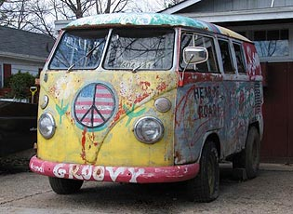
il vagabondaggio in opposizione alla dimora fissa

Slide 20
la scarsa pulizia in opposizione al mito americano dell’igiene

Slide 21
la confusione dei tratti salienti di genere (capelli, abiti, gioielli) in opposizione alla demarcazione “naturale” dei sessi

Slide 22
Costume hippie

Slide 23
fantasia sfrenata (fiori ovunque, broccati, mantelli di tappezzeria)

Slide 24
prestito indiscreto dei «costumi locali” (gellabe, tuniche indù, veli)

